Slide 1
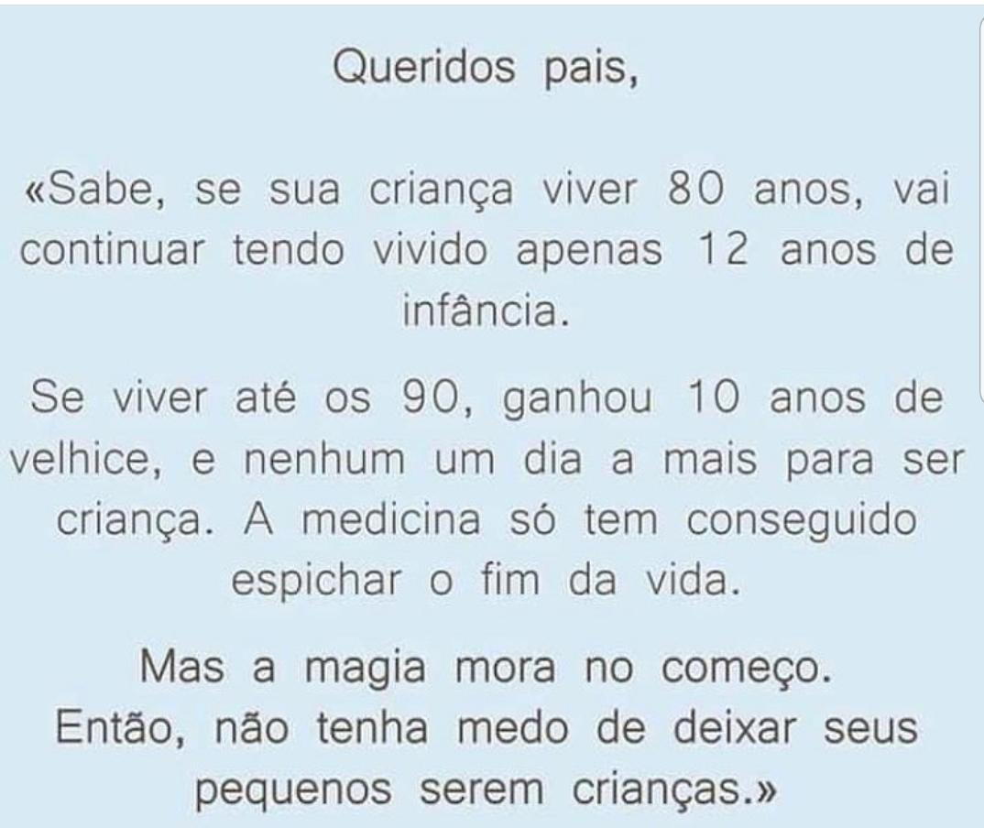
LETRAMENTO NA EDUCAÇÃO INFANTIL
1º encontro
Bárbara Guimarães – Site: Infância Livre de Consumismo

Slide 2
Objetivo do curso:
Orientar o trabalho dos educadores de crianças de 4 e 5 anos, diante do dilema da alfabetização contribuindo para a reflexão do trabalho docente na perspectiva do letramento a partir dos fundamentos teóricos, contextos atuais e práticas.

Slide 3
Objetivo do Encontro:
Refletir sobre o papel do professor a partir da trajetória da Educação Infantil ;
Compreender a articulação entre o ensino remoto, o Programa Saberes em Casa, os roteiros de aprendizagem e revistas, e a garantia dos direitos de aprendizagem dos educandos.

Slide 4
APRESENTAÇÃO DO CURSO
Conteúdo Programático:
Trajetória da Educação Infantil e o papel do professor na garantia dos direitos de aprendizagem. Saberes em casa, ensino remoto, roteiros de aprendizagem e revista.
Como a criança pequena aprende e as diferentes linguagens e expressões no desenvolvimento integral.
O Planejamento, registros e a avaliação na Educação Infantil
Currículo, práticas, vivências e mediações; Espaços, tempos e recursos na Ed. Infantil.

Slide 5
Estrutura do Curso: 4 encontros virtuais pela plataforma Teams de 2 horas cada
Orientações:
Lista de presença
Encontros sem intervalo
Respeitar a todos
Levantar a mão para pedir a palavra
Enviar as atividades solicitadas
Participação de todos
Não tem certificação

Slide 6
Dinâmica de acolhimento
(588) O Livro dos Sentimentos - YouTube
Jamboard 2020-Jamboard (link)
https://jamboard.google.com/d/1MFw1mIj4Dkbr7cetnEXyAcSAhMVgJTl50RumeniiNtU/edit?usp=sharing
https://jamboard.google.com/d/1ZnO8XJelsZPMyPxelWixWpGoDdaL0dlrxDRpqM8zXis/edit?usp=sharing
Às vezes dá vontade de......

Slide 7
WORD CLOUD...
O que você considera importante no trabalho com crianças de 4 e 5 anos?

Slide 8
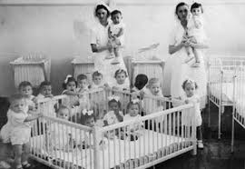
Mas nem sempre foi assim.....

Slide 9
Como as aprendizagens têm sido articuladas, considerando o projeto da escola e o Programa Saberes em Casa?

Slide 10
Referências Bibliográficas
Silva, Simone Oliveira de Andrade. A educação infantil no Brasil: desenvolvimento e desafios ao longo da história. cadernos cenpec | São Paulo | v.4 | n.1 | p.16-35 | jun. 2014
Secretaria de Educação de Guarulhos. Formação Permanente. 2010
Ser Criança é Natural https://www.bing.com/videos/search?q=ser+crian%C3%A7a+%C3%A9+natural&docid=608048609676559318&mid=4F5F76A6A122C188E3614F5F76A6A1
experienciasPelaJanela_SerCriancaÉNatural.pdf

Slide 11
Reflexão: ALFABETIZAR OU NÃO NA EDUCAÇÃO INFANTIL? MENTIMEETER – fazer o link e colocar aqui Responder até o dia 25/3
AVALIAÇÃO
Responder até o dia 23/3
https://docs.google.com/forms/d/1tm6F2T-BAfQC3i4aG5ER6FlAOPTIQ7-gSdtJO323S5k/edit

